Slide 1
教材版本： 人教版小学音乐五年级下册
第三单元：唱大戏
第1课：看大戏
执教教师：何素梅

Slide 3
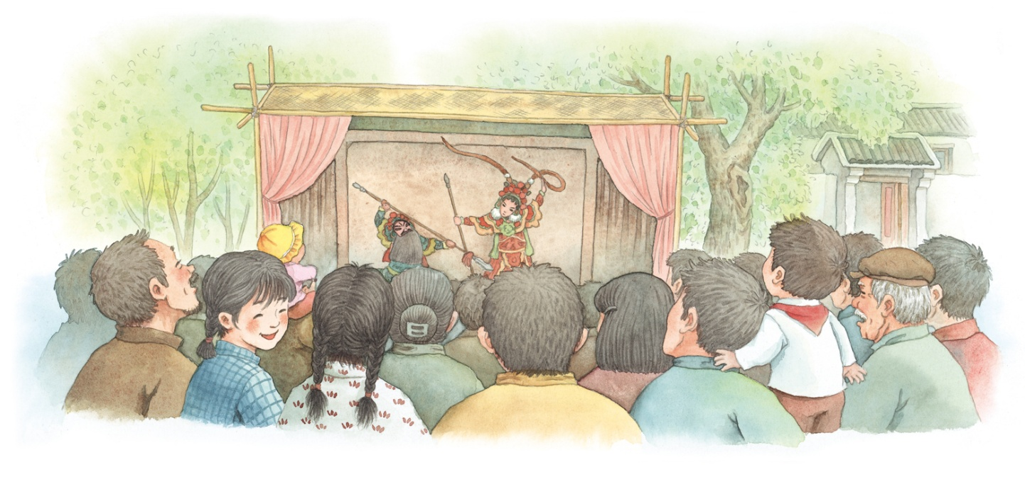
同学们，你们知道哪些戏曲的种类？
京剧、黄梅戏、豫剧，越剧、评剧、桂剧…….

Slide 4
导入
同学们，这是我国的哪一种戏曲？

Slide 5
学习一首具有豫剧风格的歌曲《看大戏》，请同学们自己听一听，歌曲讲授的内容是什么？

Slide 6
我们再来听一听豫剧风格的歌曲，它的伴奏乐器是什么？

Slide 7
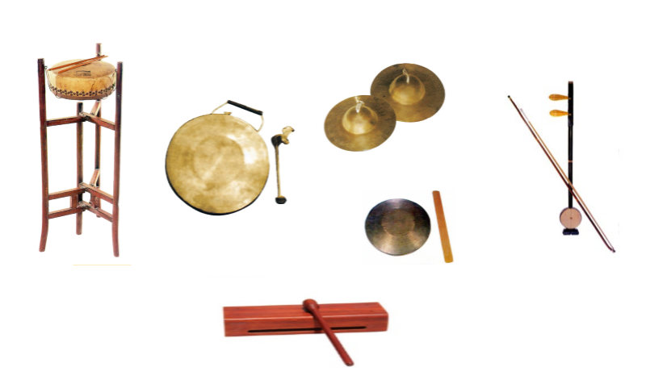
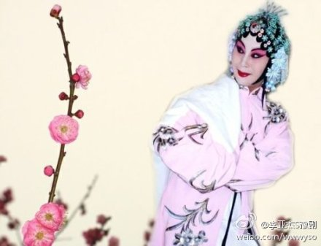
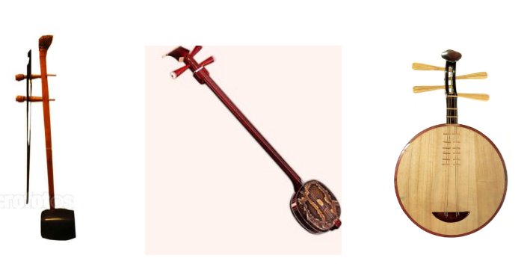
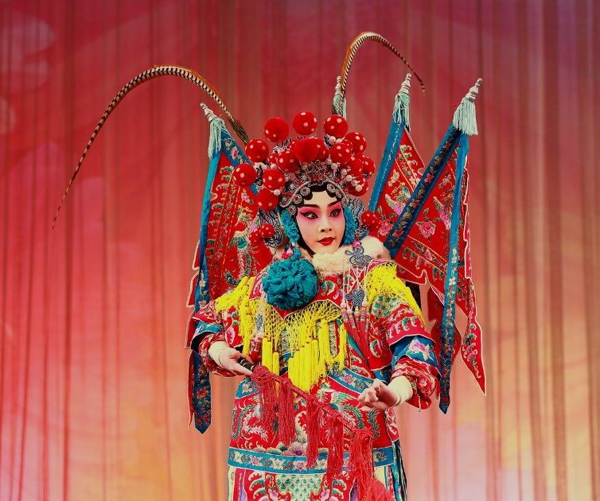
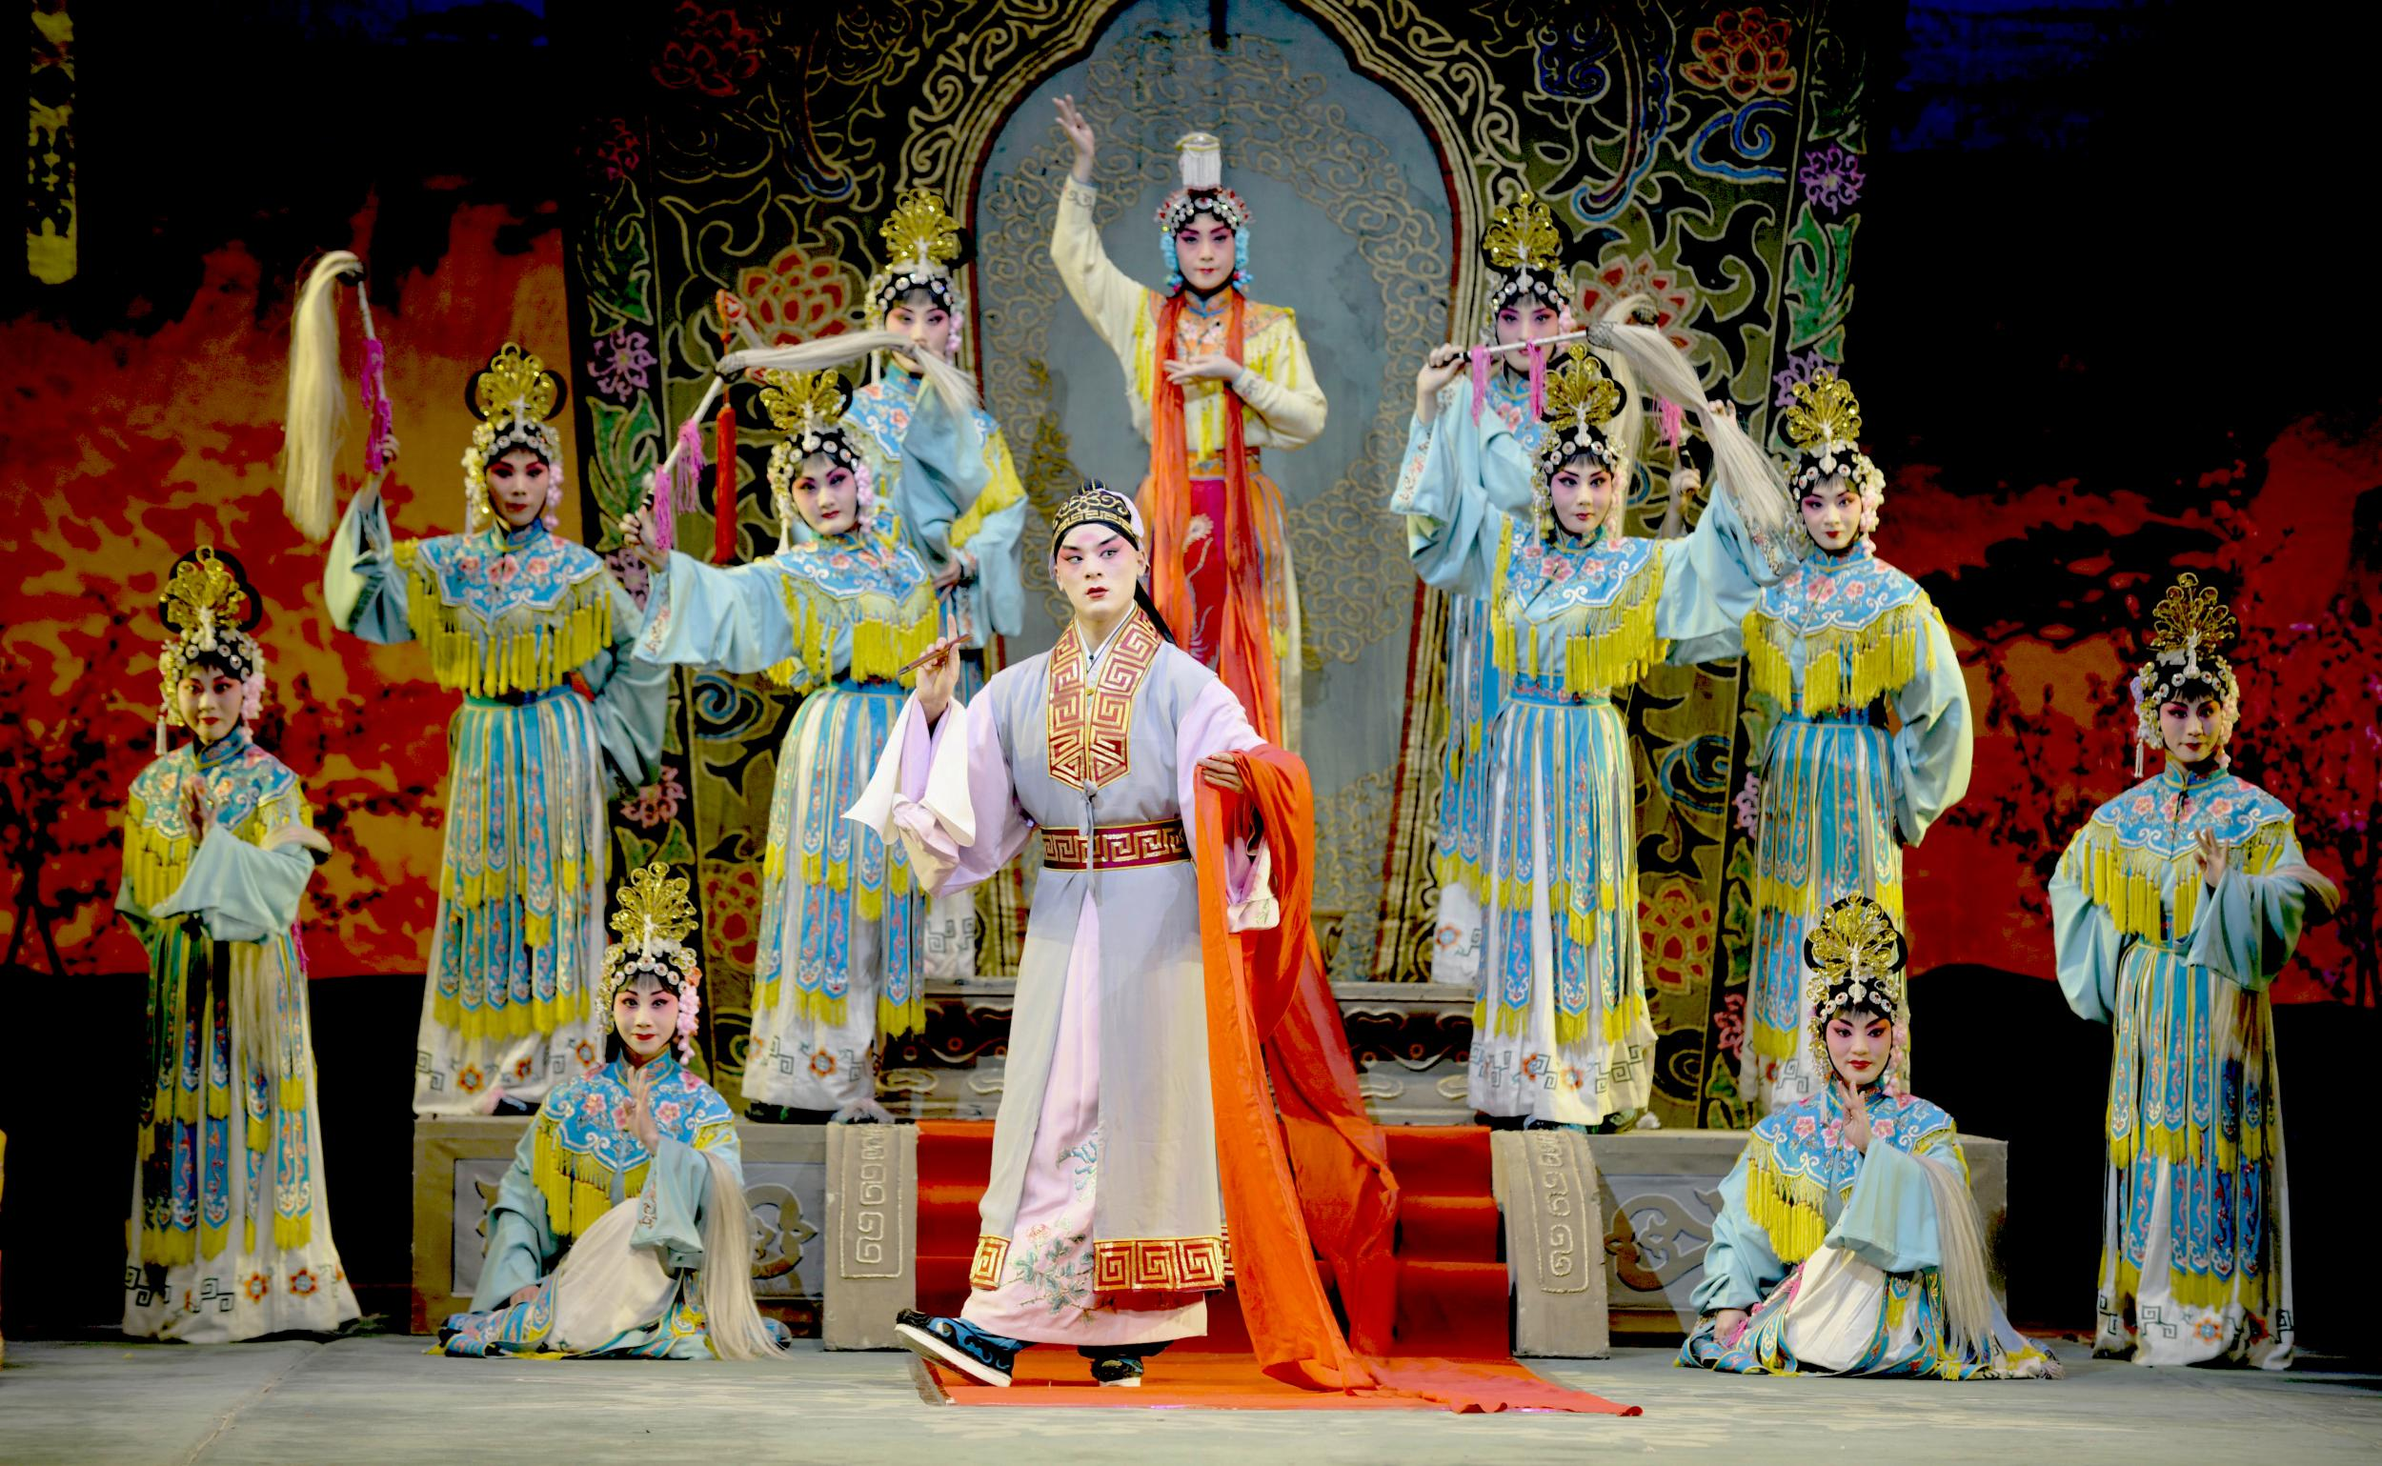
豫剧，原称“河南梆子”，也叫“河南高调”，产生于明末清初，多以清唱为主,其风格首先是富有激情奔放的阳刚之气，善于表演大气磅礴的大场面，具有强大的情感力度;其次是地方特色浓郁。
慢板、流水板、二八板、飞板四大板类

Slide 8
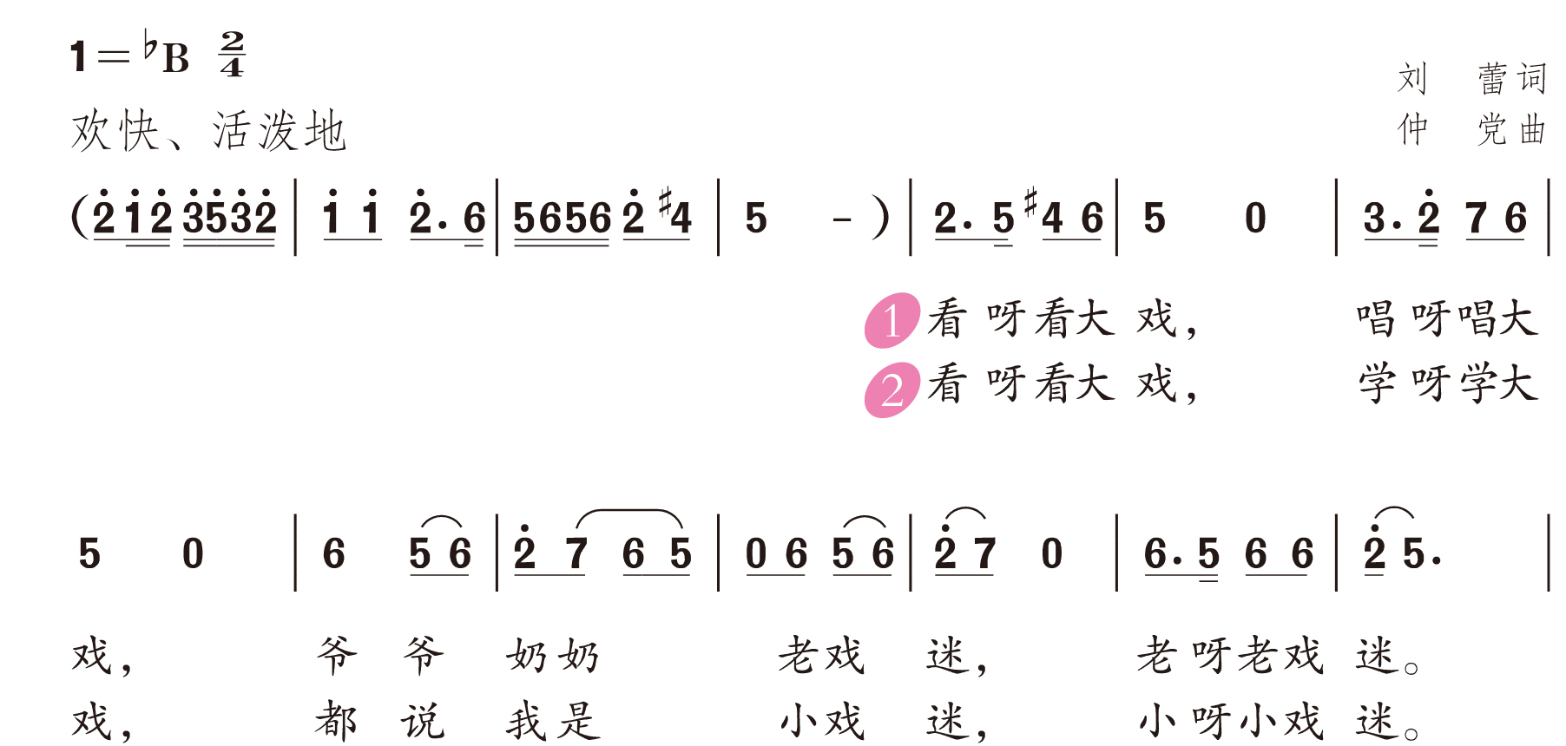
看大戏

Slide 10
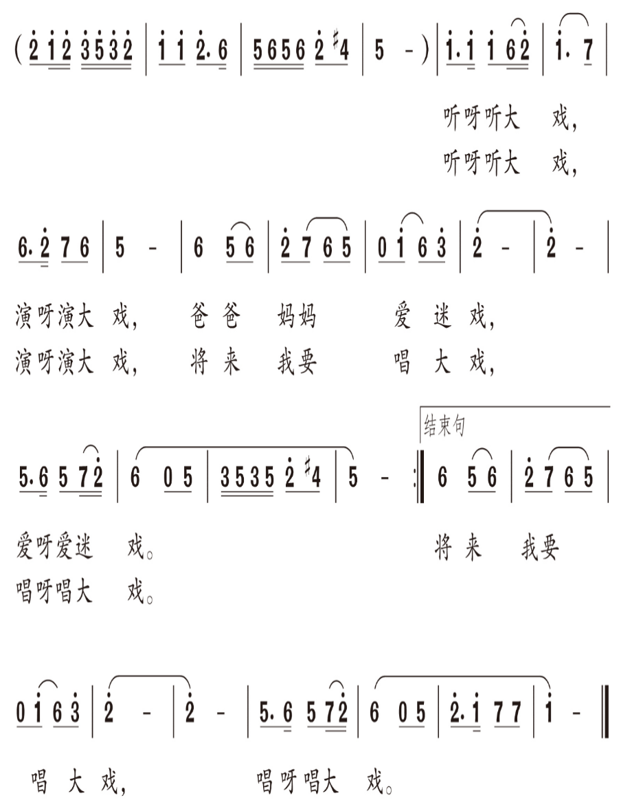
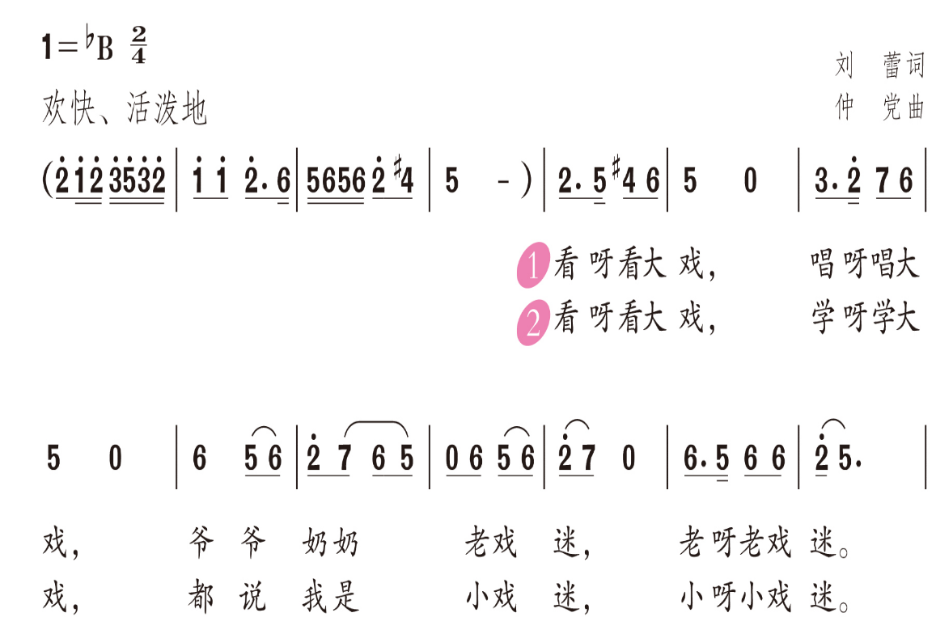
看大戏
（念白）老槐树，槐树槐，槐树底下搭戏台。
演大戏，看大戏，听了大戏唱大戏。
老槐树，槐树槐，槐树底下搭戏台。
演大戏，看大戏，听了大戏唱大戏。

Slide 11
中国不同地区的剧种具有鲜明的地方特色，利用
这些特色创作的新的音乐作品很多，既体现了民
族特色，也体现了时代性。请同学们课后收集更
多这样的作品，了解这种作品的创作特点，与同
学们交流。

Slide 12
贺州市八步龙山小学录制 2017年5月17日

